Slide 1
Розвиток початкової школи в контексті завдань Нової української школи
Володимир-Волинська спеціальна школа
Волинської обласної ради

Slide 2
Мета концепції «Нової української школи»:
розвиток дитини відповідно до її вікових та індивідуальних психофізіологічних особливостей і потреб,
формування загальнолюдських цінностей,
підтримка життєвого оптимізму,
розвиток самостійності,
плекання творчості й допитливості.

Slide 3
10 ключових компетентностей:
спілкування державною мовою;
спілкування іноземними мовами;
математична грамотність;
компетентності в природничих науках;
інформаційна;
уміння вчитися впродовж життя;
соціальна та громадянська;
інноваційність та підприємливість;
обізнаність та здатність до самовираження у сфері культури;
екологічна грамотність і здорове життя

Slide 4
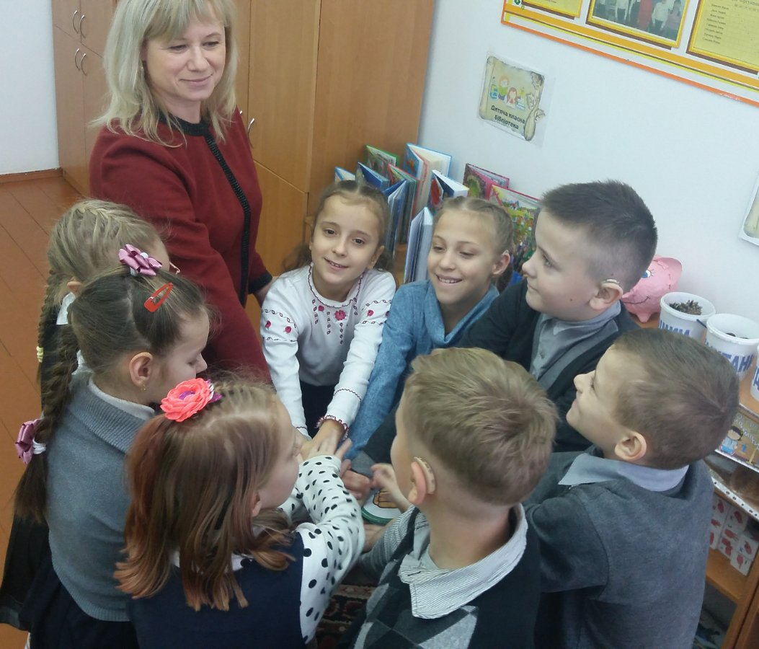
Впровадження елементів НУШ на уроках у 4 класі
Учитель 4 класу
Парньова Л.С.

Slide 5
В. О. Сухомлинський
Від нас, від нашого вміння, від нашої майстерності, від нашого мистецтва та мудрості залежить життя дитини, здоров’я, розум, характер, воля, інтелектуальне обличчя, її місце та роль у житті та її щастя.

Slide 6
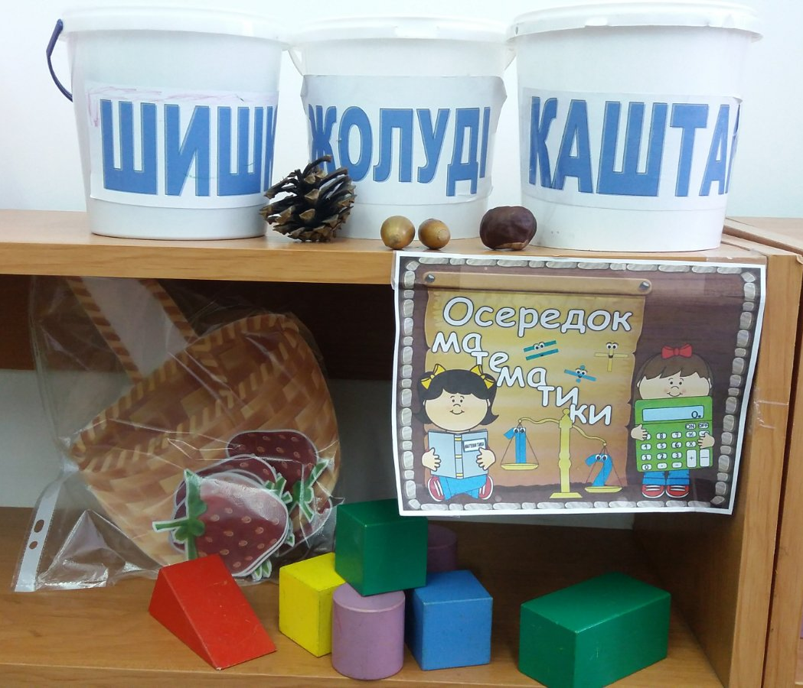
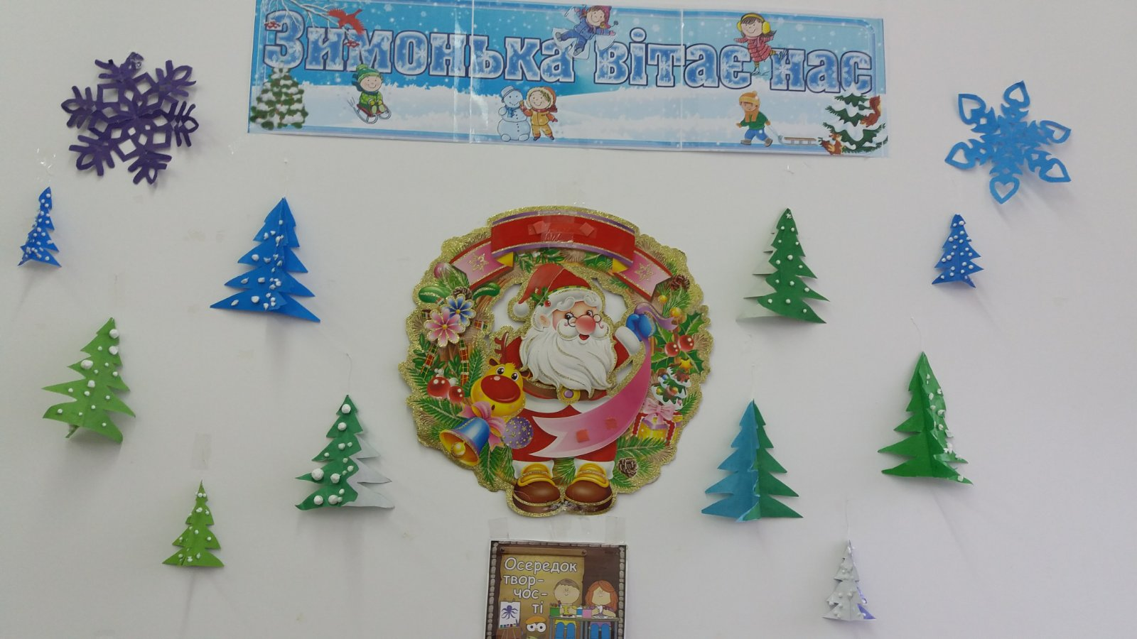
Зонування у класі

Slide 7
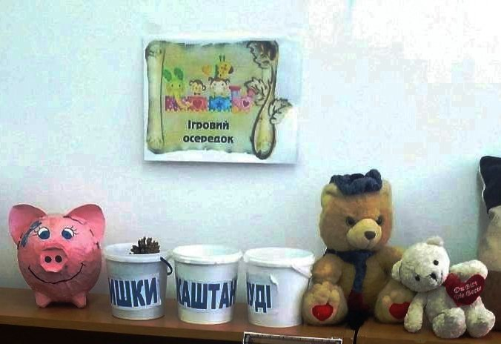
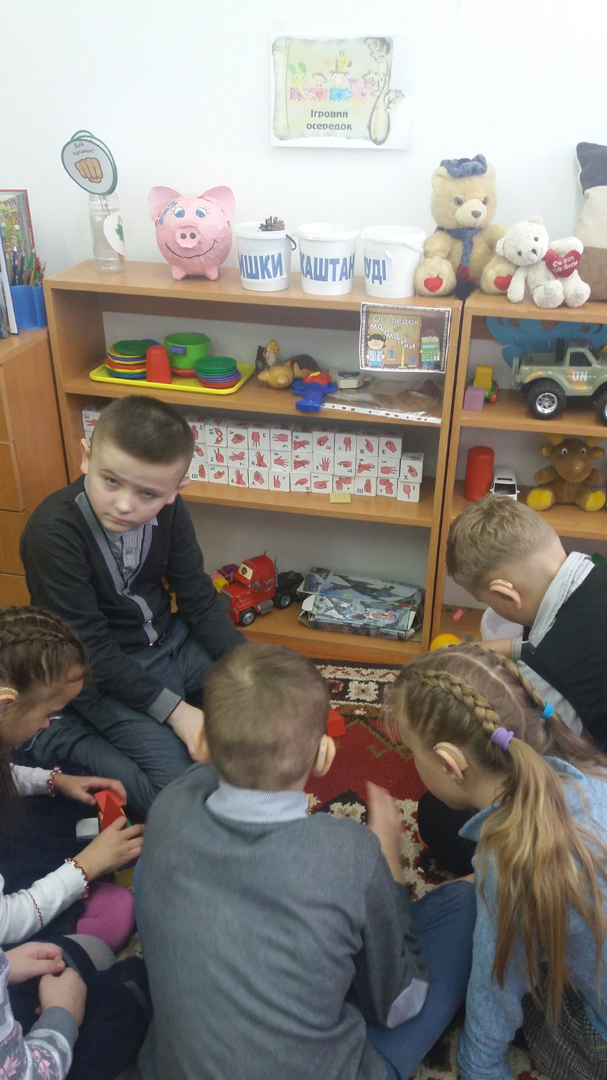
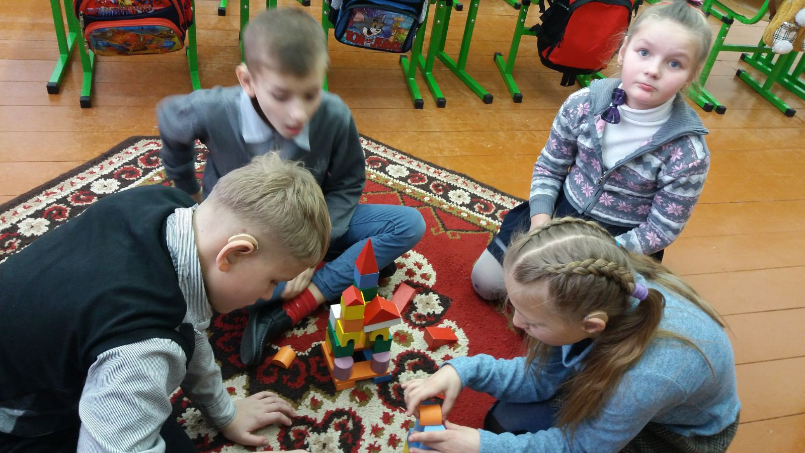
Облаштування класу

Slide 8
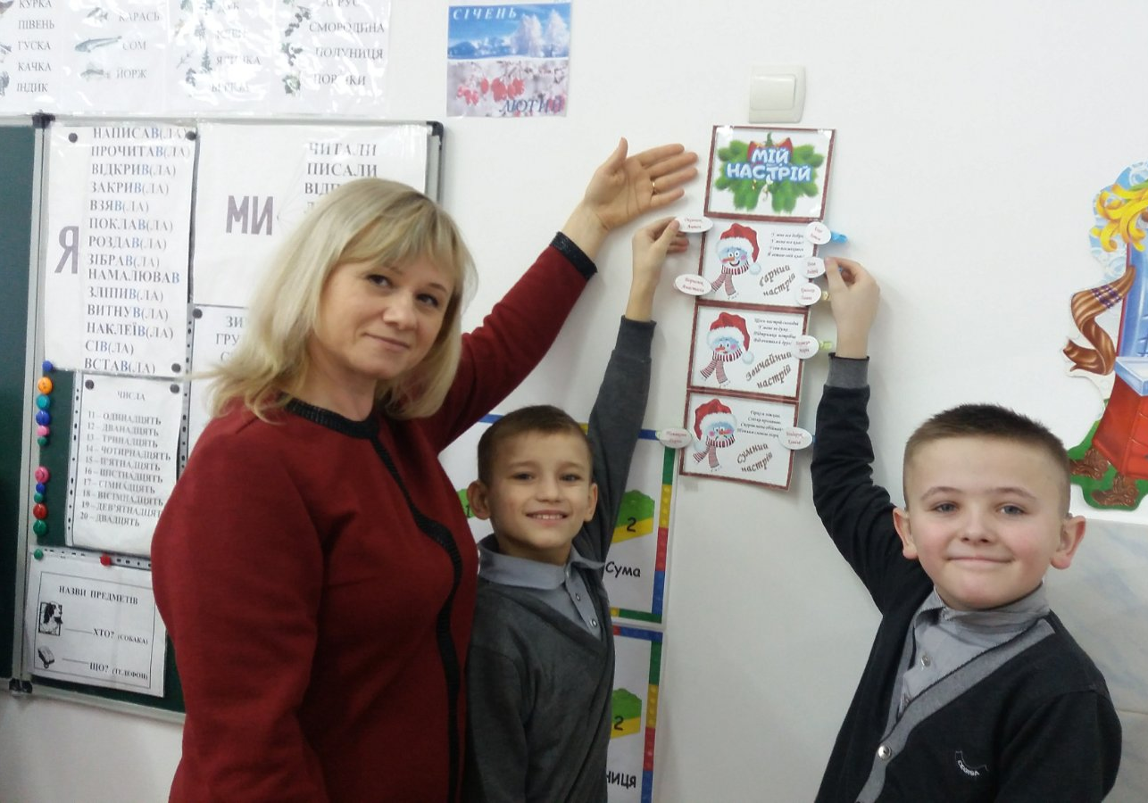
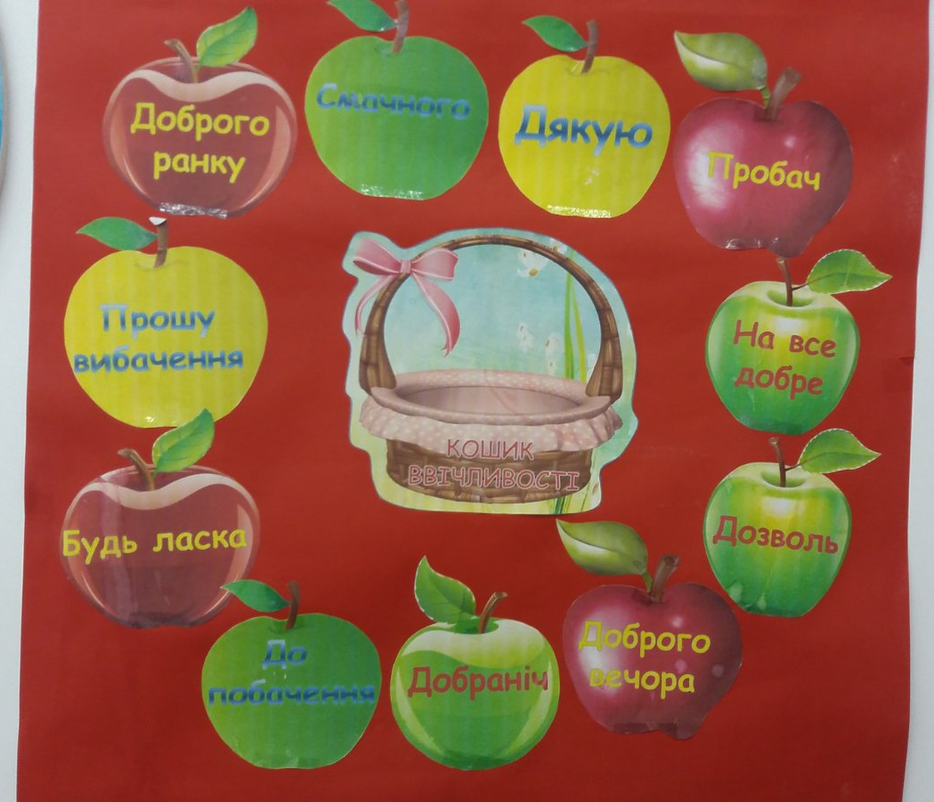
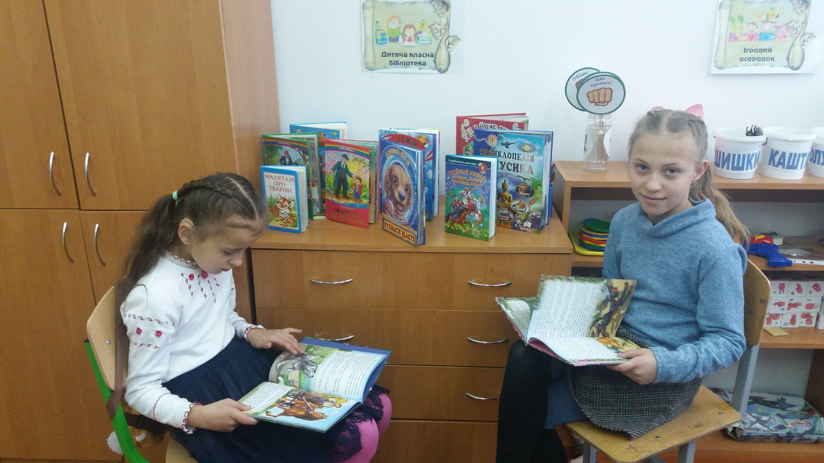
Комунікативна
зона
Куточок
читача

Slide 9
Ранкові зустрічі
Ранкова зустріч сприяє розвитку:
навичок говорити;
навичок слухати;
збагаченню словникового запасу;
уміння спостерігати;
уміння відповідати на запитання;
уміння використовувати вивчений матеріал

Slide 10
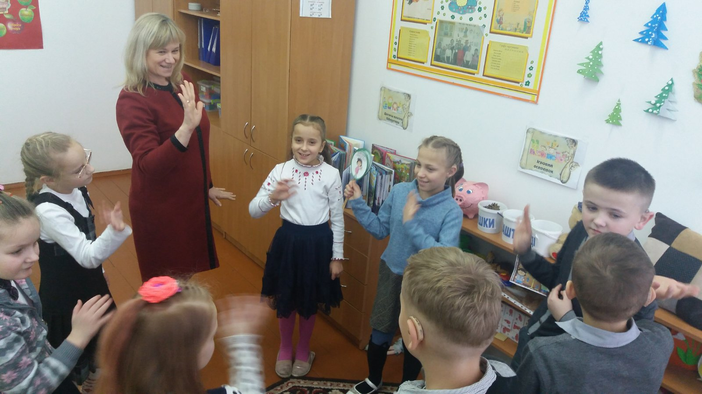
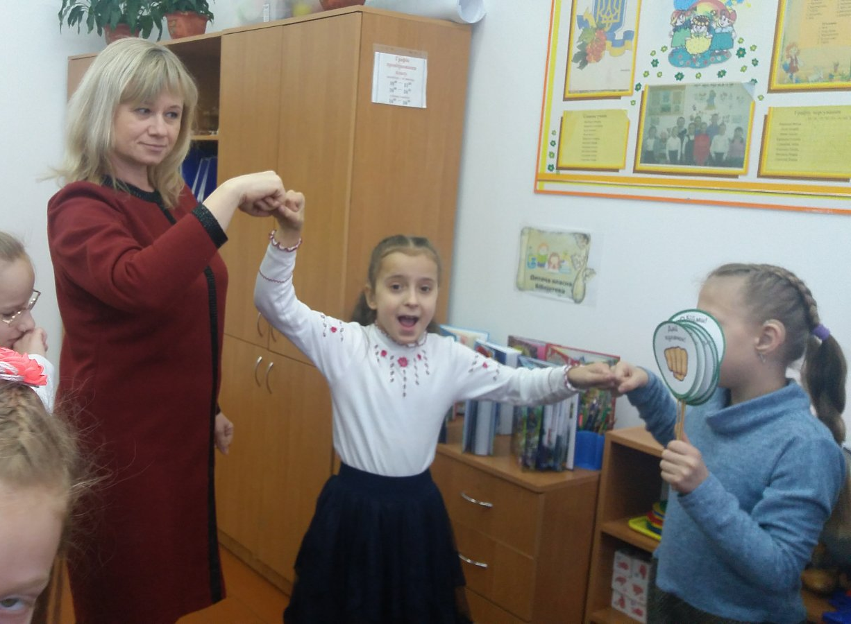
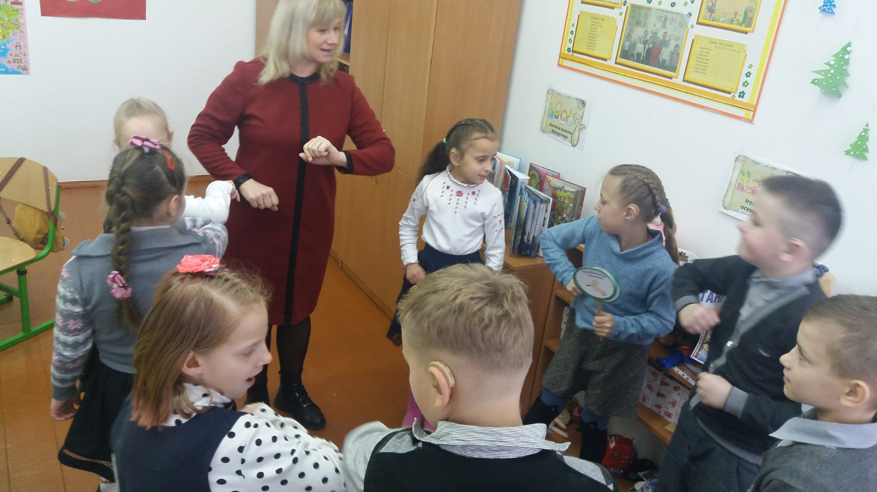

Slide 11
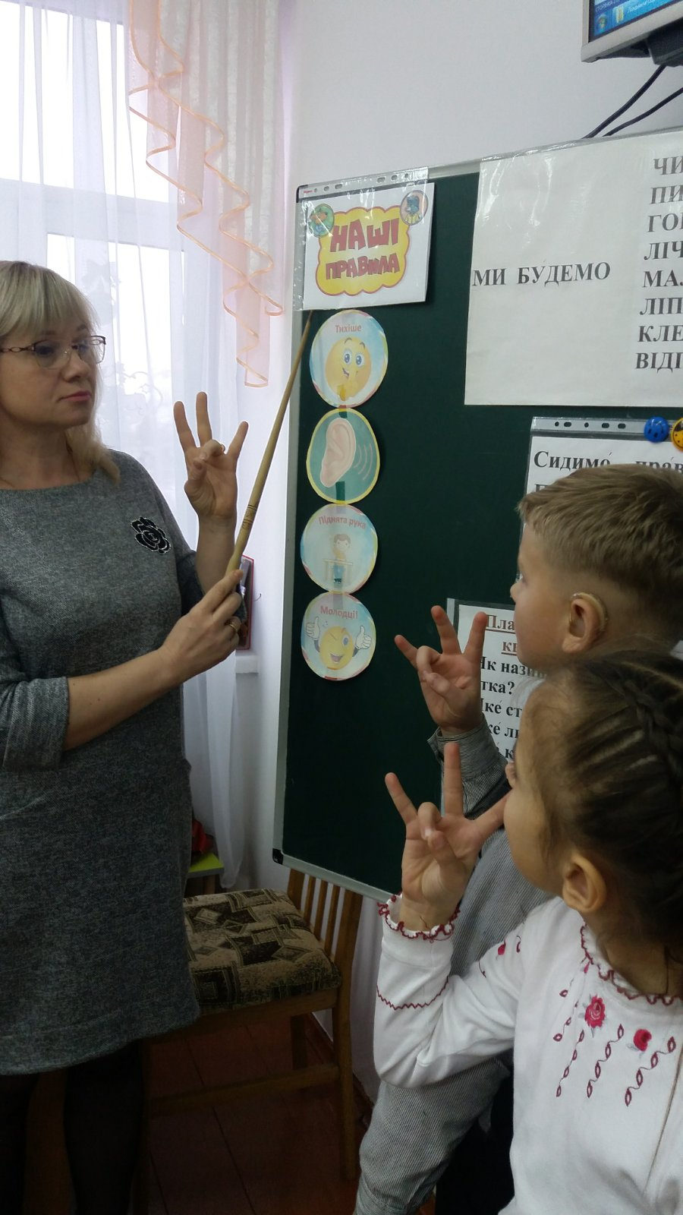
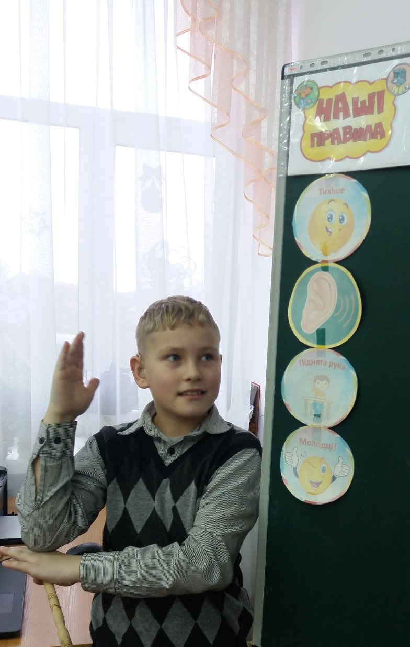
Наші правила

Slide 12
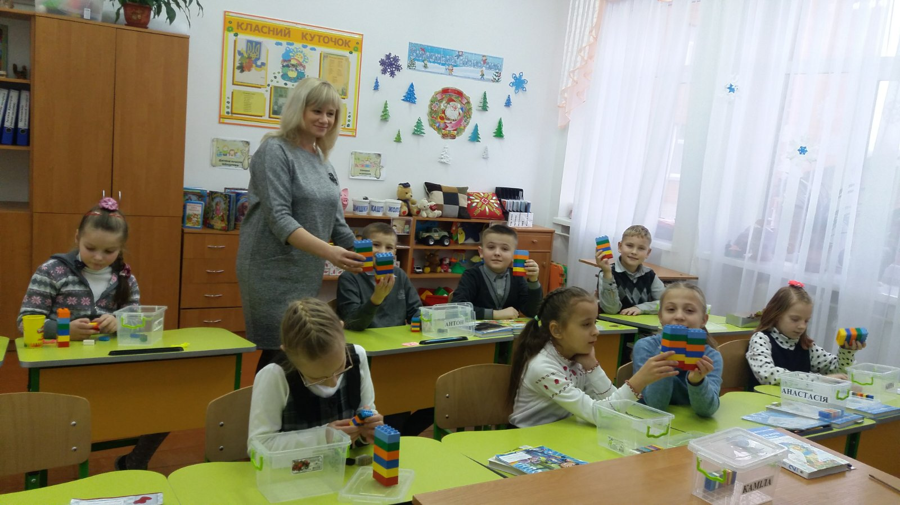
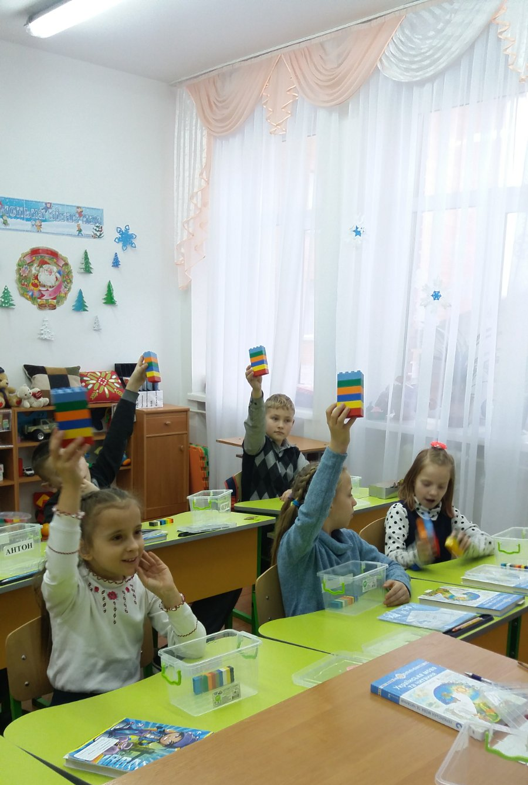
Використання ЛЕГО на уроках

Slide 13
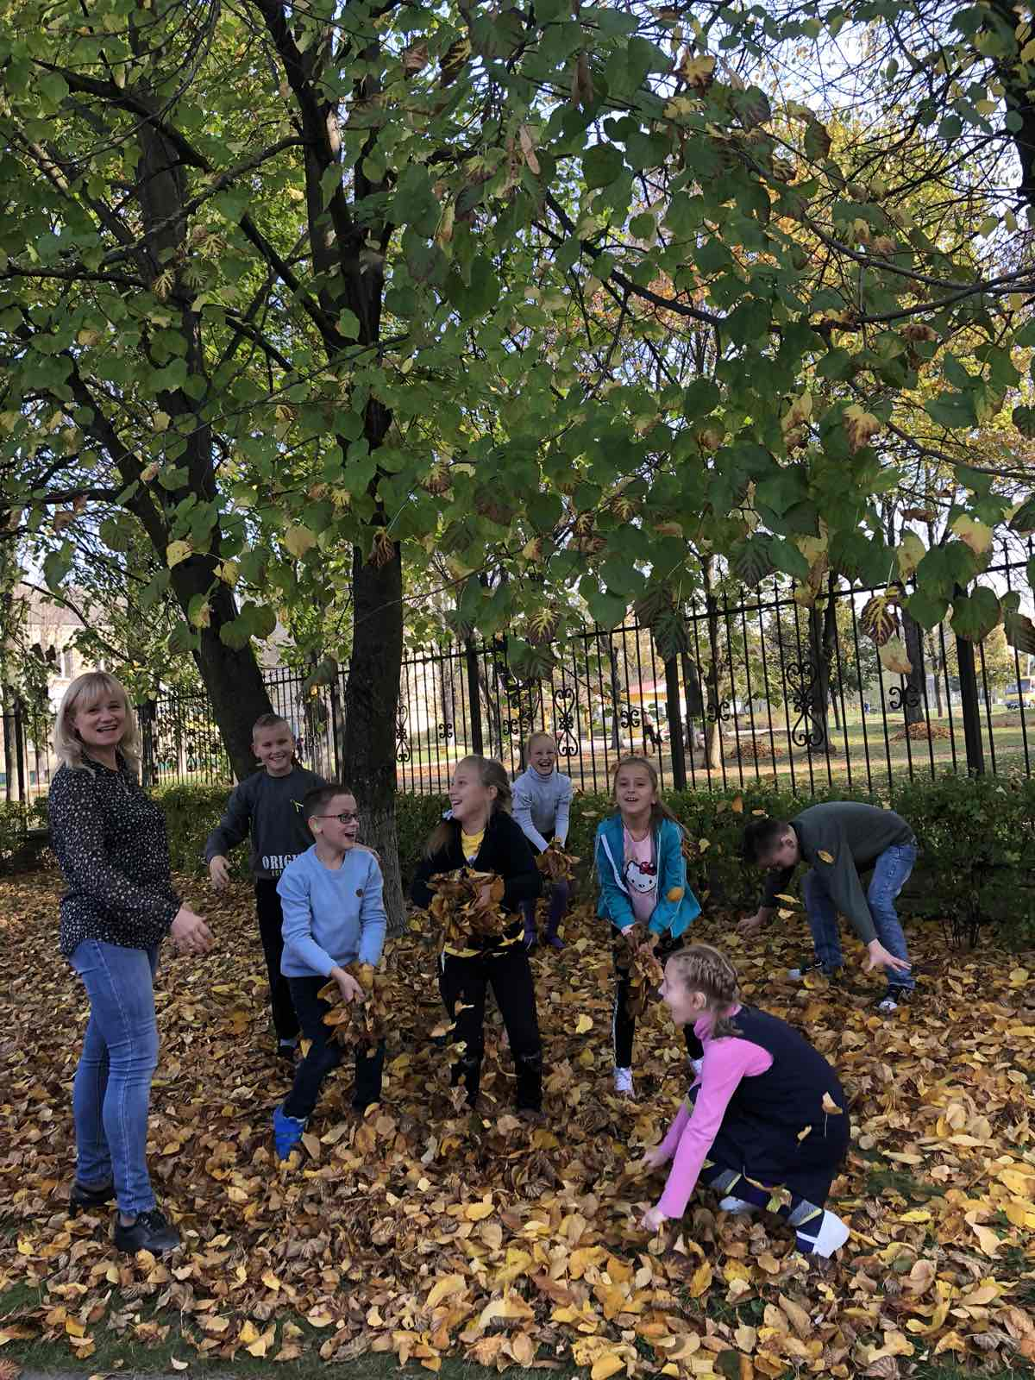
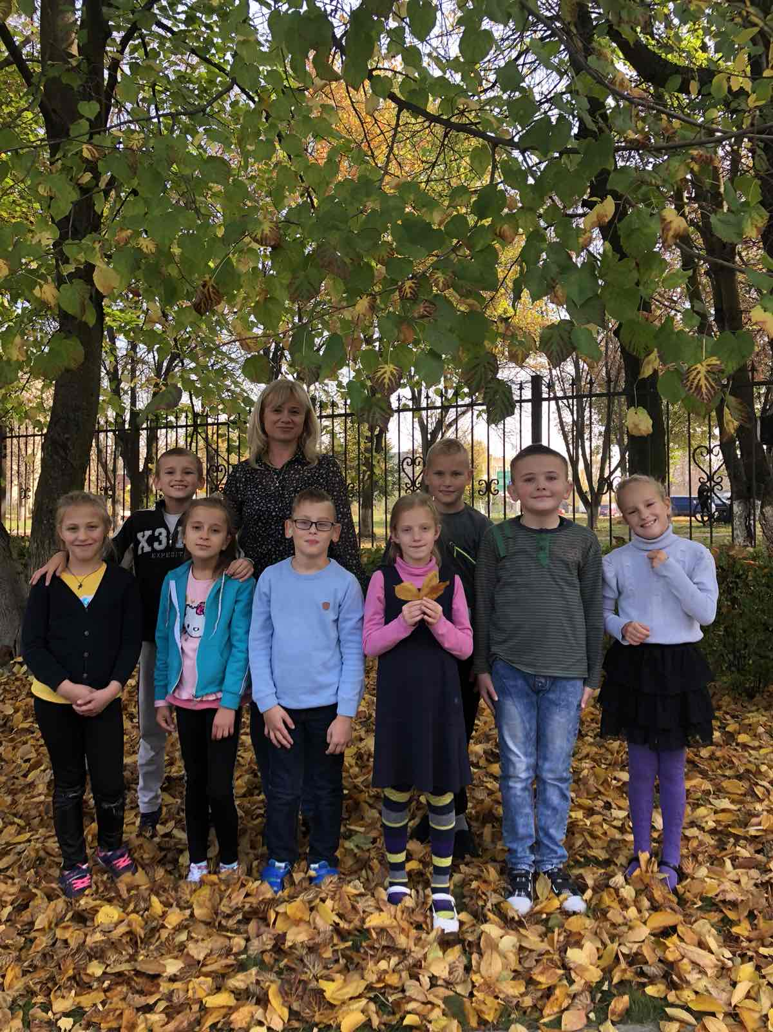
Інтегрований курс “ Я досліджую світ ”

Slide 14
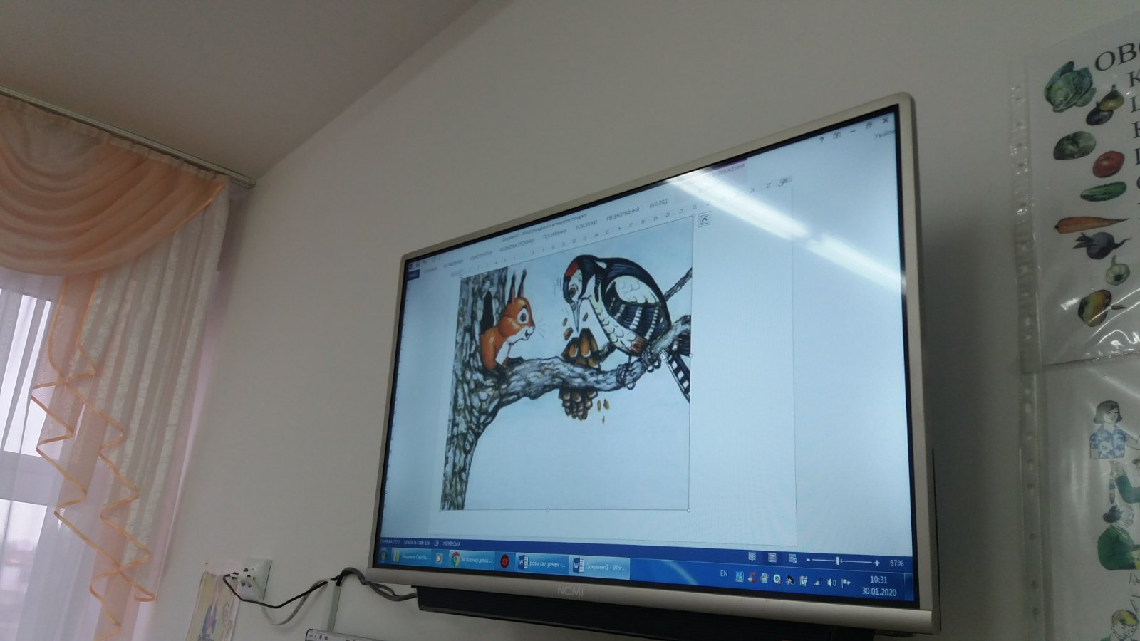
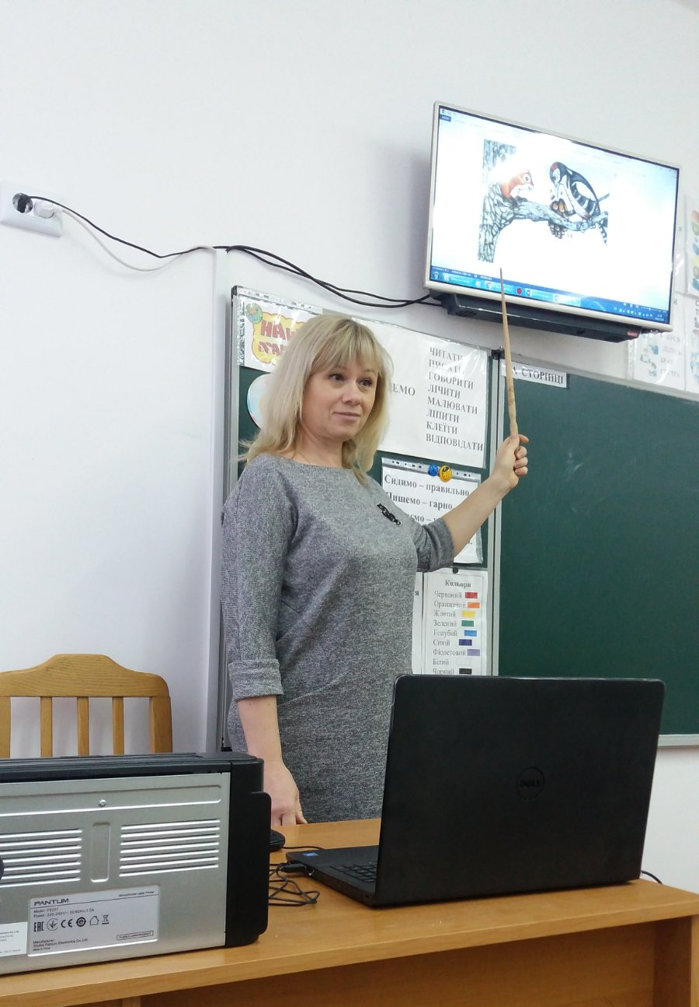
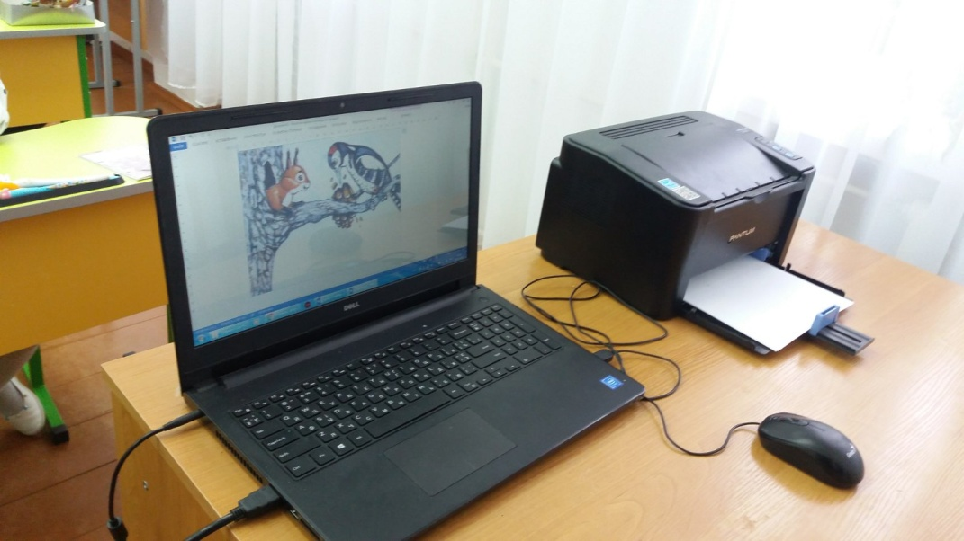
Використання ІКТ на уроках у 4 класі

Slide 15
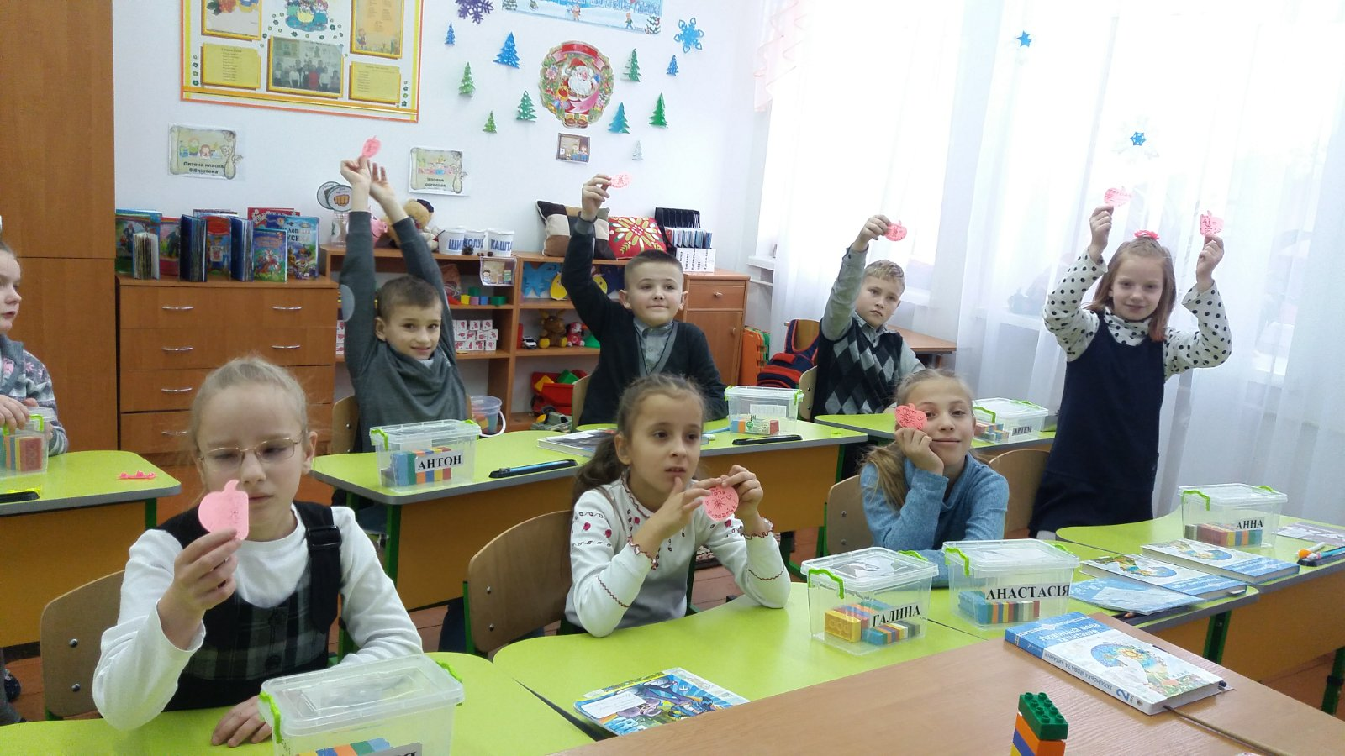
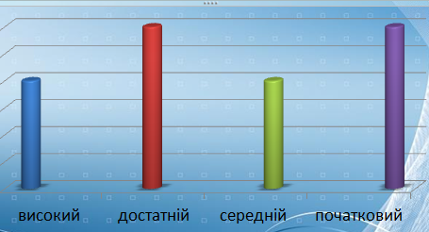
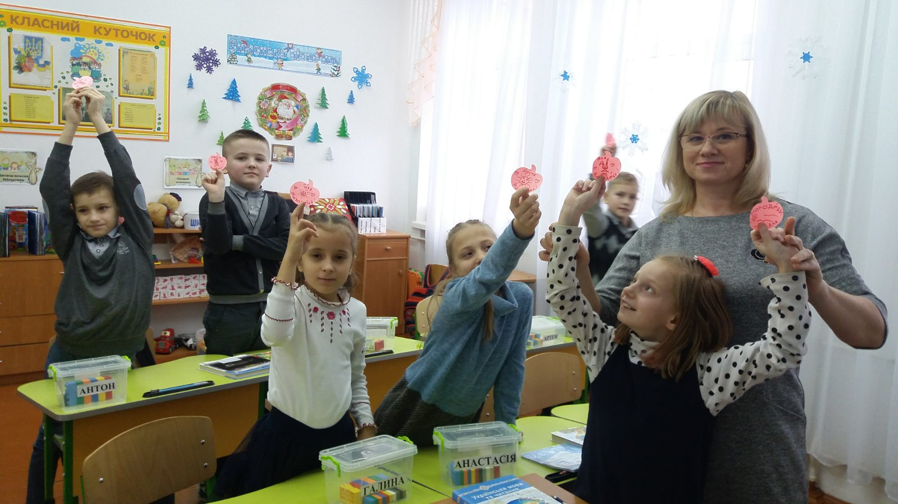
Успішність учнів

Slide 16
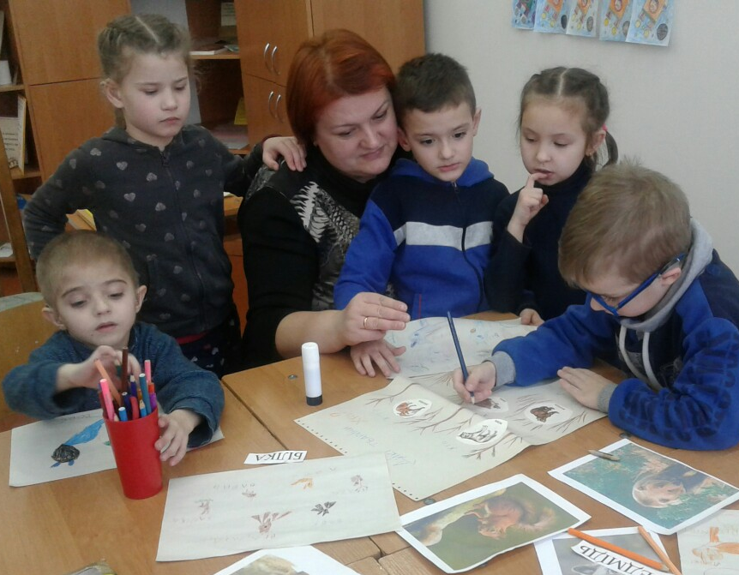
Впровадження елементів НУШ на уроках у 3 класі
Учитель
3 класу
Верко Л.О.

Slide 17
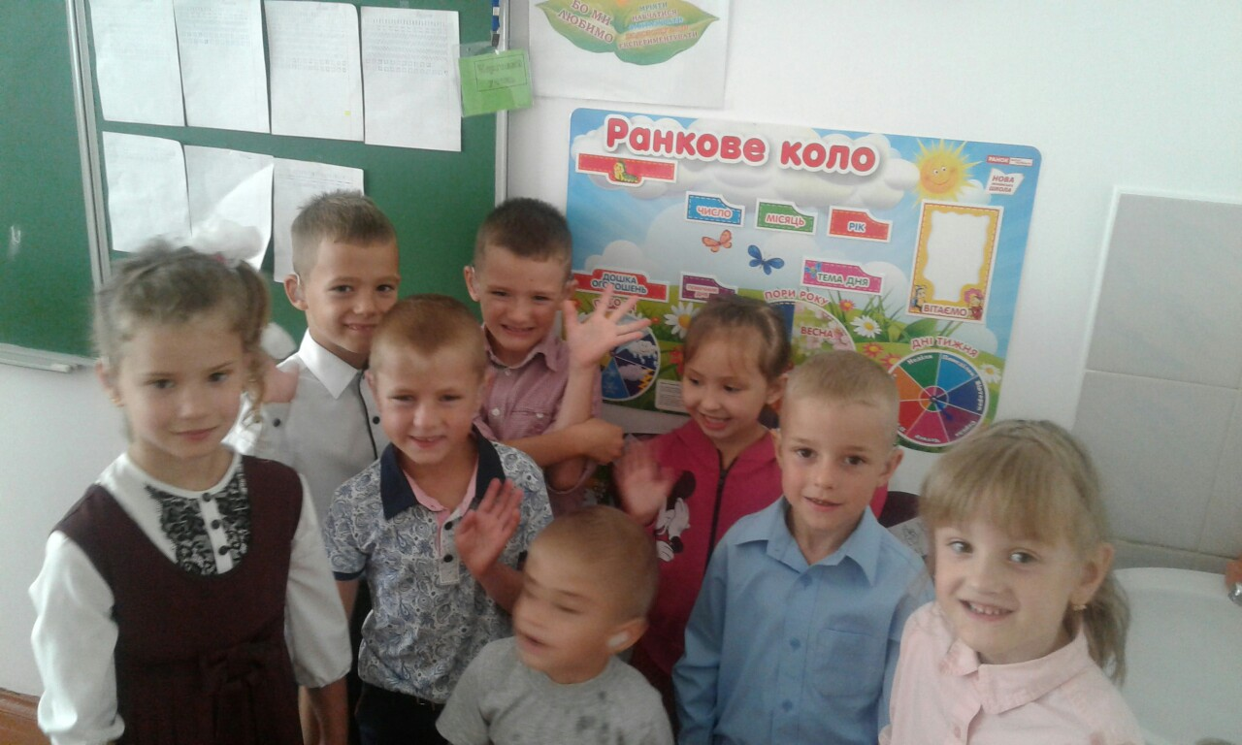
Якщо ти відчув вітер змін, не будуй щит,
а став вітрила і вільно пливи у відкрите море

Slide 18
Основні принципи педагогіки партнерства:
• повага до особистості;
• доброзичливість і позитивне ставлення;
• довіра у відносинах;
• діалог – взаємодія – взаємоповага;
• розподілене лідерство;

Slide 19
«Якщо вчитель став другом дитини, якщо ця дружба осяяна благородним захопленням, поривом до чогось світлого, розумного, у серці дитини ніколи не з’явиться зло» Василь Сухомлинський

Slide 20
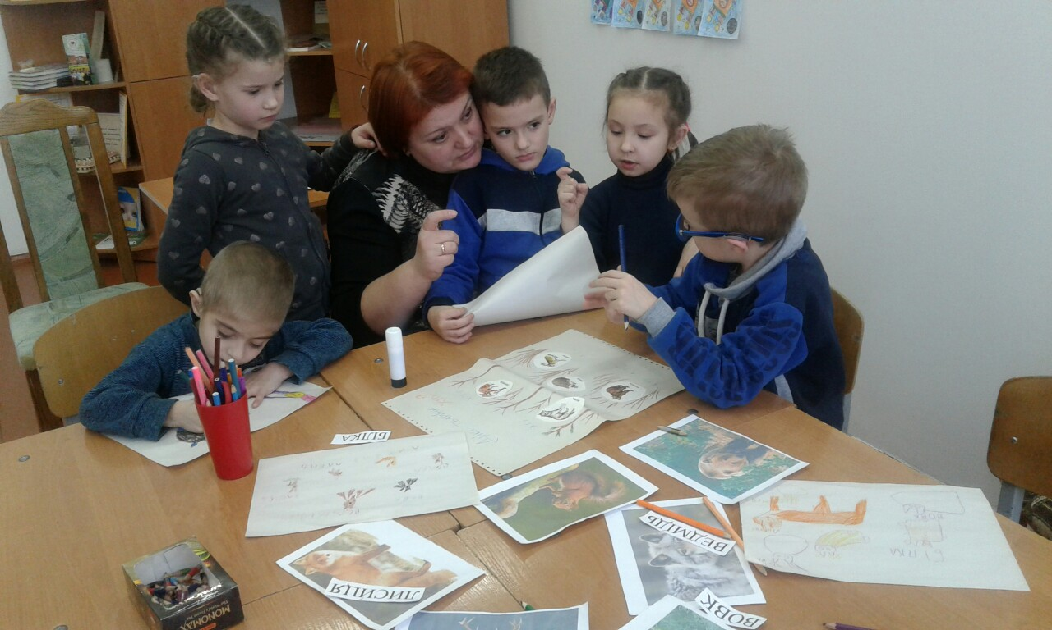
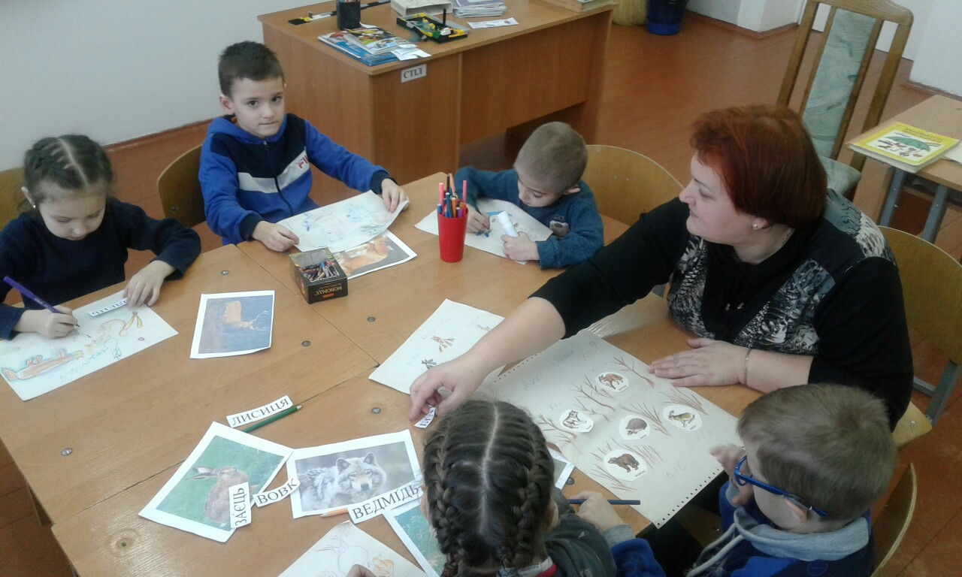
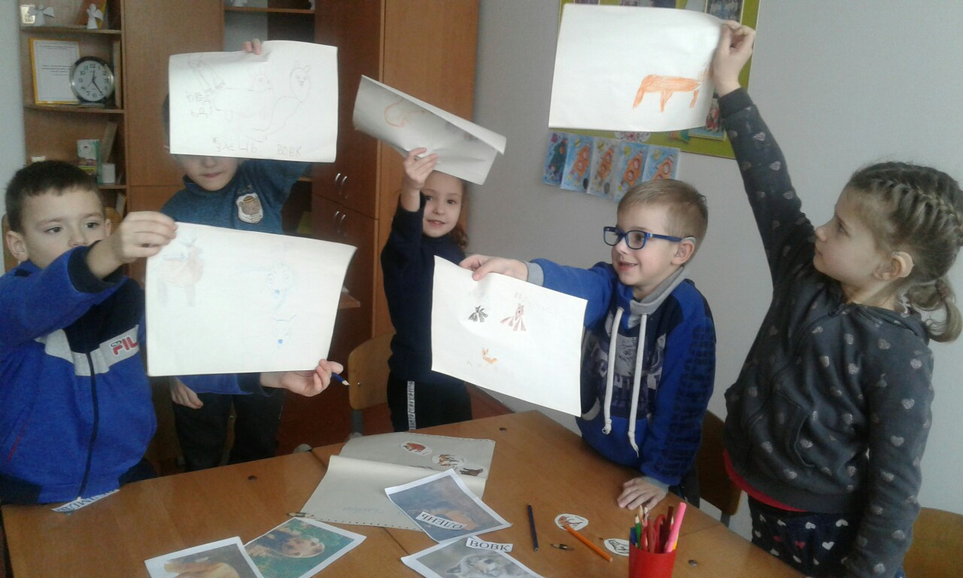
Гра – одна із основних новацій НУШ

Slide 21
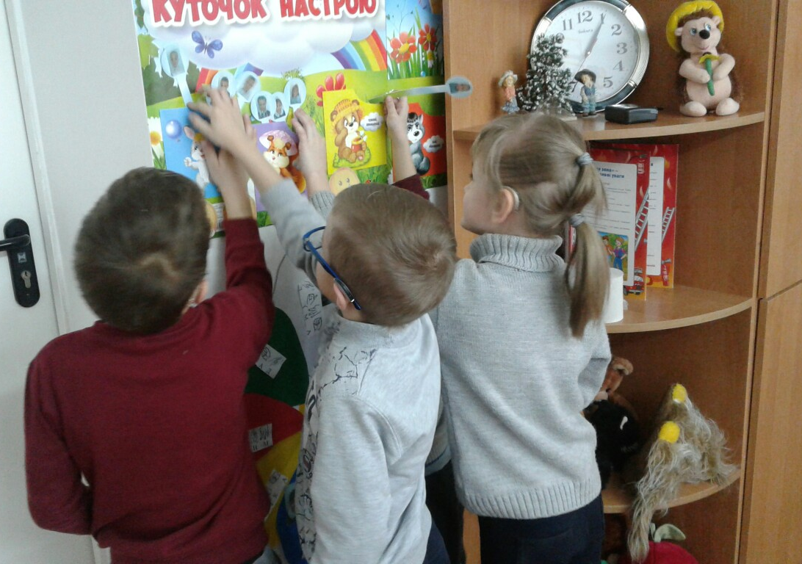
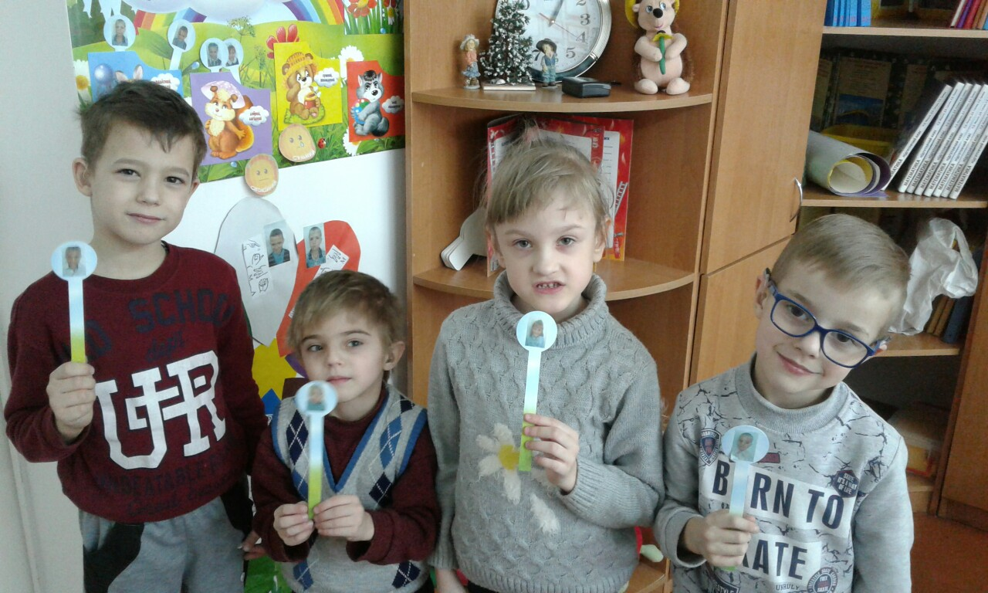
Куточок настрою

Slide 22
Нова школа – це «Педагогіка партнерства» Тільки разом з батьками, спільними зусиллями,вчителі можуть дати дітям велике людське щастя В. О. Сухомлинський

Slide 23
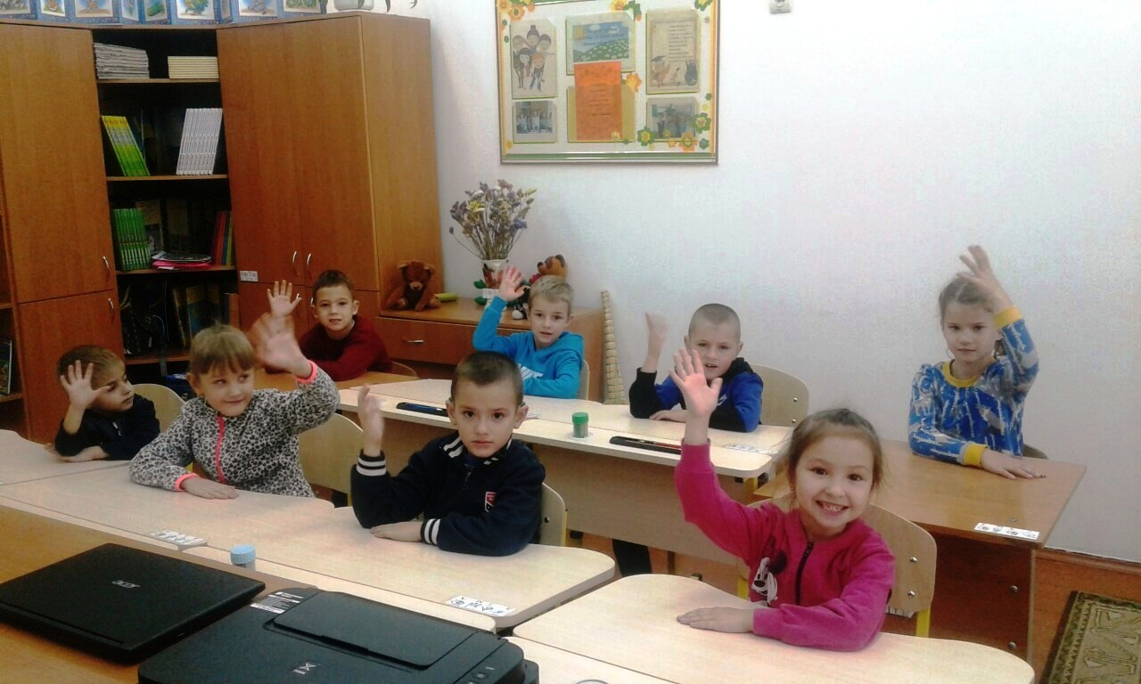
Кожний, хто вміє згуртувати навколо себе людей із різними характерами, різними інтересами й може привести до успіху – справжній Майстер…

Slide 24
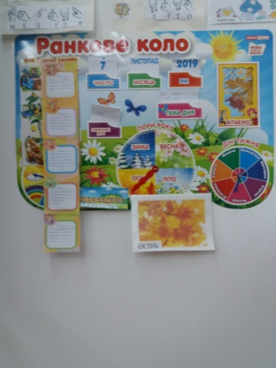
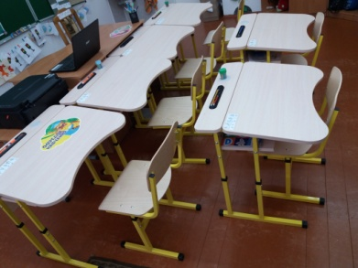
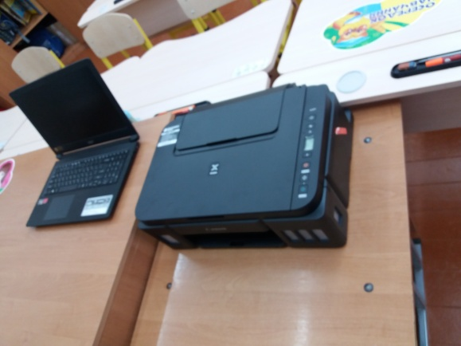
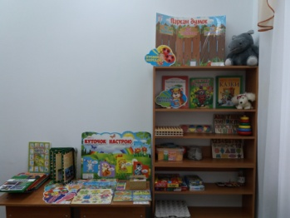
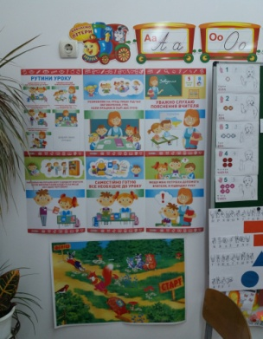
Матеріально-технічне забезпечення НУШ

